Slide 1

L’HISTOIRE DES JEUX OLYMPIQUES

Slide 2
Organisation d’équipe
Client
M. David GUEDE
Henri GOHI
Regis DJOMO
Kevin DOUKPENI
Elisabeth-Lucie BATONGA
Sylvain DIOUF
PYTHON / SQL
SQL-Requête
Data Studio
SQL
SQL-Requête
Data Studio
PYTHON / SQL

Slide 3

Organisés tous les 4 ans et ce depuis 1896 en Grèce , les JO réunissent les meilleurs athlètes des différents pays autour de plusieurs disciplines.
Ces derniers se battent pour dominer leur sport afin d'apporter plus de gloire à leur pays en augmentant leur nombre total de médailles.

Slide 4
La motivation de ce travail est de poser et de répondre aux questions suivantes
Est-ce qu’un pays qui héberge les JO peut-être meilleur qu’habituellement ?
Combien de médailles vont être remportée par la France ?

Slide 5
Les tables « les plus utilisées » athlète_events.csv et noc_regions.csv.
Nous effectuons un ensemble de requêtage afin de répondre au mieux aux questions.
Combien de pays ont participé aux JO ?
Combien y-a-t-il de sports ?
Combien y-a-t-il- d’événements ?
Quels sont les pays qui ont collectionnés le plus de médailles?
Quels sont les pays qui ont organisés les JO? en quelles années? Et le nombre de médailles obtenus
Combien de fois les pays ont eu à organiser les JO?
Que se passe-t-il lorsqu’un pays est organisateur et lorsqu’il est participant?

Slide 6
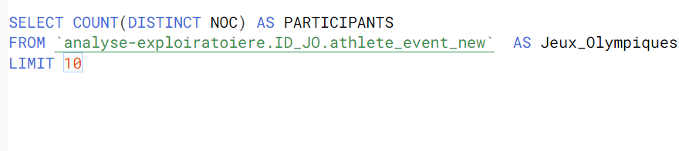
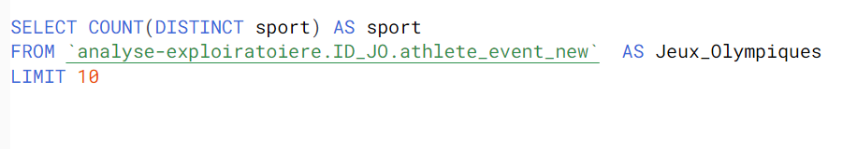
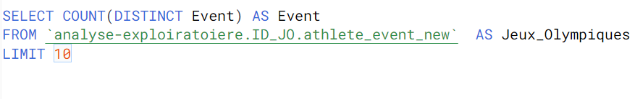
Combien de pays ont participé aux JO ?
2. Combien y-a-t-il de sports ?
3. Combien y-a-t-il d’événements ?

Slide 7
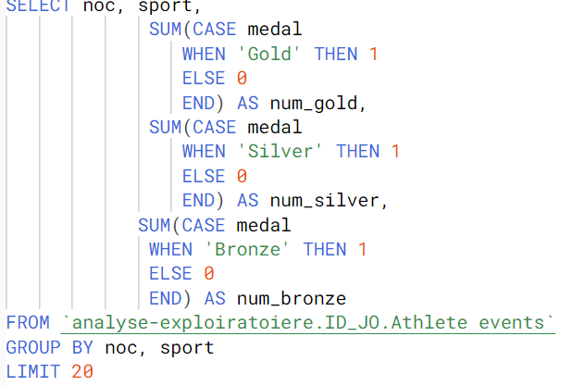
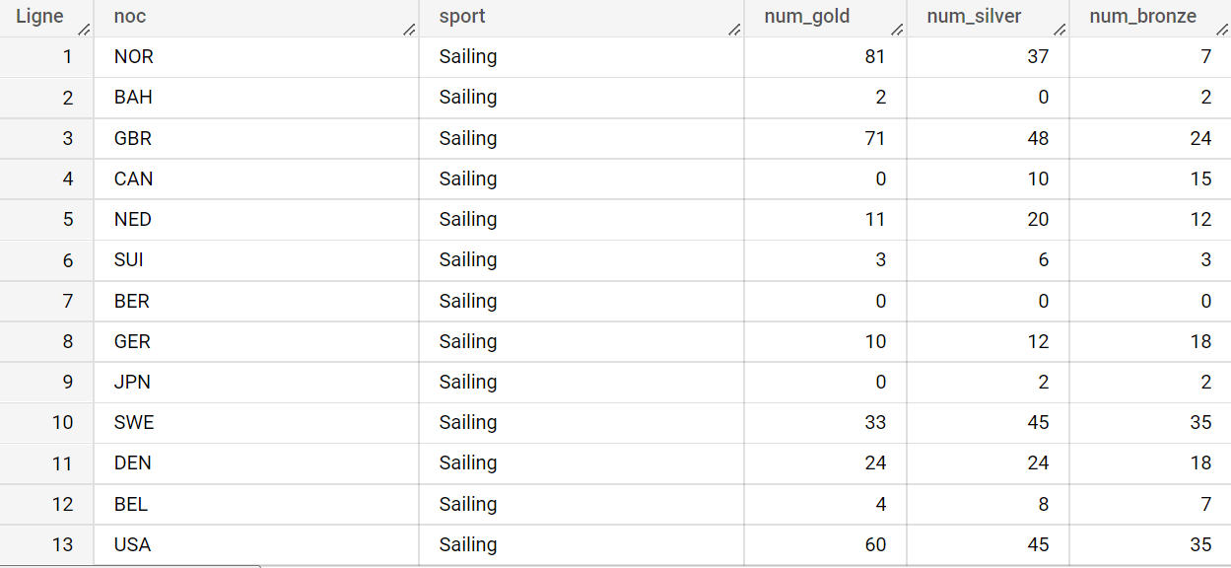
4. Quels sont les pays qui ont collectionnés le plus de médailles?

Slide 8
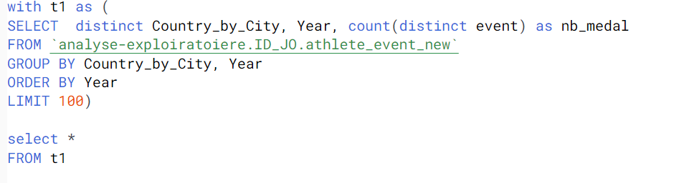
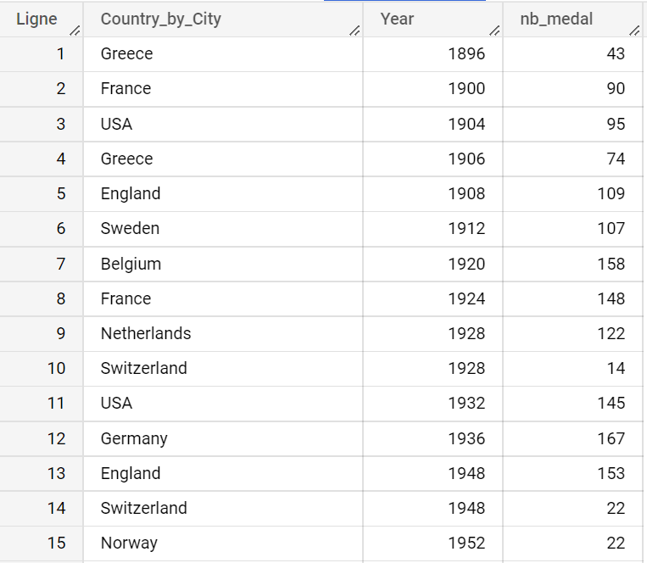
5. Quels sont les pays qui ont organisé les JO? en quelles années ont-ils organisés? Et combien de médailles ont-ils obtenus?

Slide 9
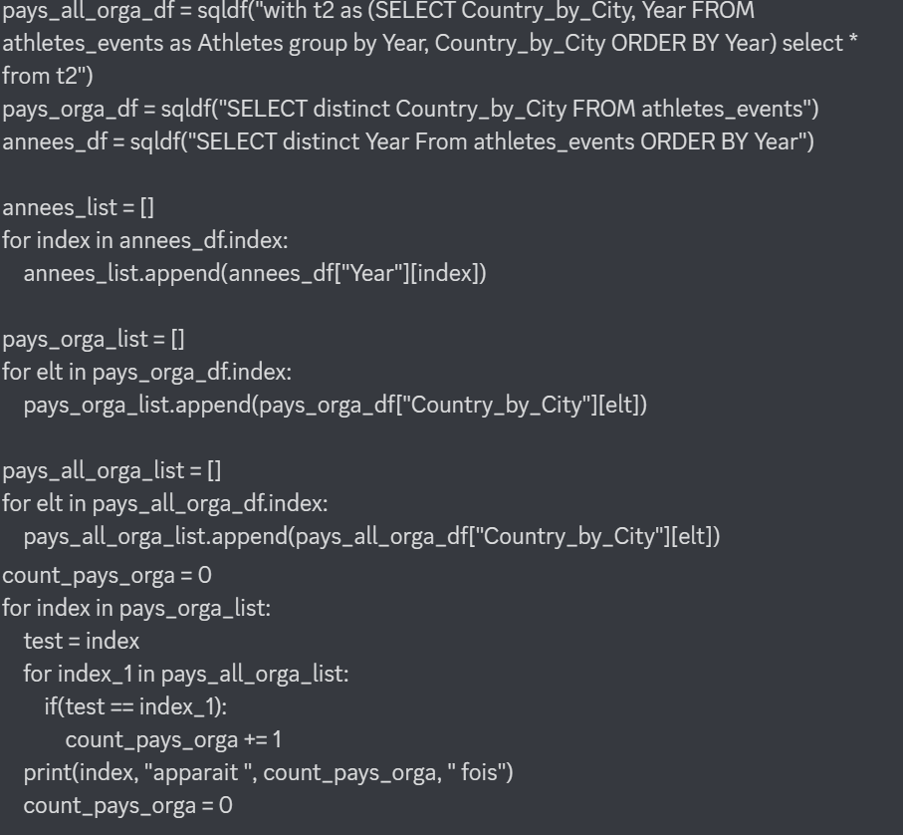
6. Combien de fois les pays ont eu à organiser les JO?

Slide 10
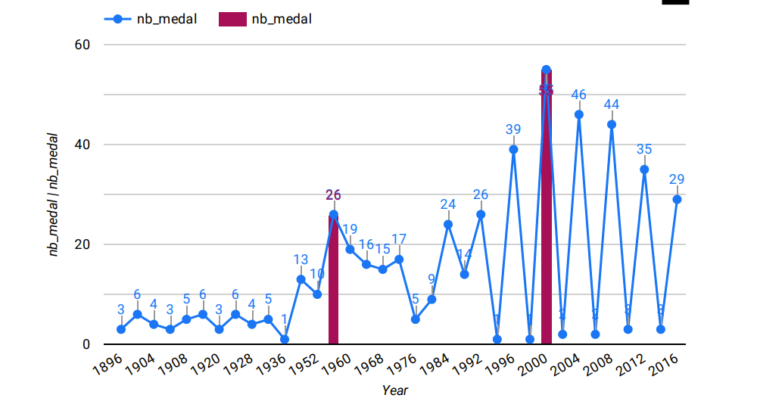
7.Que se passe-t-il lorsqu’un pays est organisateur et lorsqu’il est participant?
AUSTRALIE

Slide 11
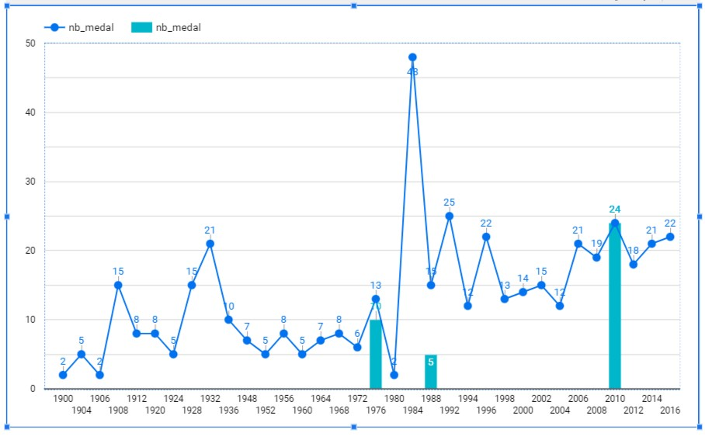
CANADA

Slide 12
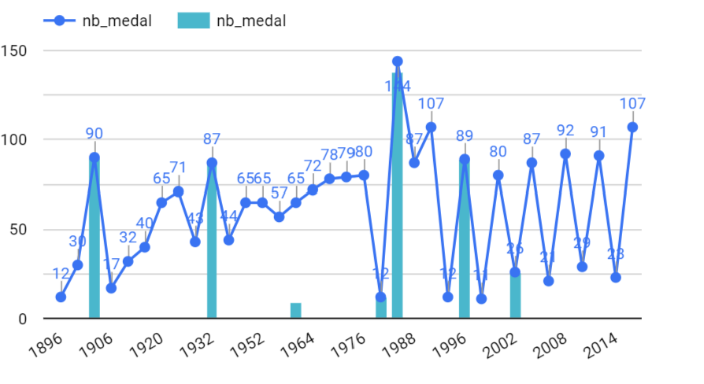
USA

